Slide 1
Geek OS ELF, Program loading

Slide 2
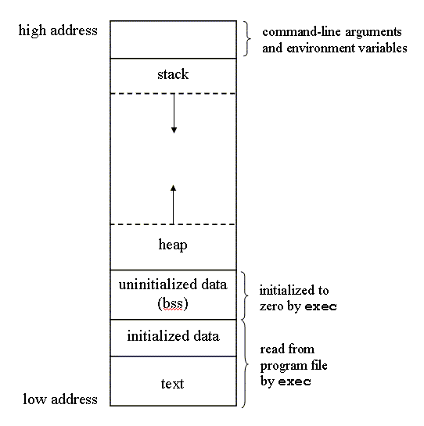
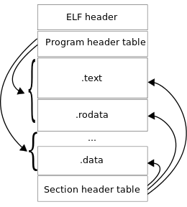
ELF Executable and Linkable format
Process
ELF(executable)
Executable file, Object file, Library를 위한 파일형식(file format)
executable file ( a.out ), object file( exam.o ), shared object file ( exam.so )
Linux Standard Format (user app, module, kernel)
Assembler, link editor, object files에 의해 만들어진 binary program은 load되어 processor에 바로 실행되게 만들어짐
Program load

Slide 3
ELF Executable and Linkable format
Source files ➔ Object files ➔ Executable files
Source File
Compiler
Relocatable File
Linker
Executable File
GCC
Other Codes
.text
header
AAA.c
AAA.o
system code
Other Data
.data
LD
main()
.text
GCC
main()
.text
hello()
BBB.c
BBB.o
more system code
Int a=8
.data
system data
hello()
.text
Int a=8
.data
Int b=7
NASM
Int b=7
CCC.asm
CCC.o
.data
Int c=4
Int c=4
Uninitialized data
.bss
Int d
.bss
.symtab
.debug

Slide 4
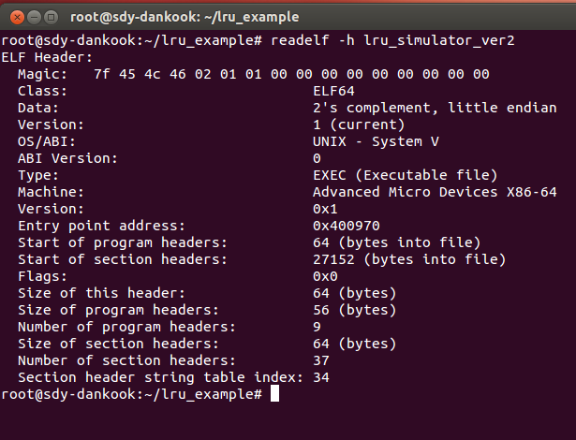
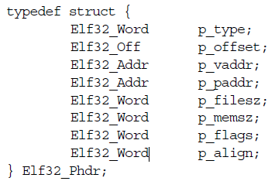
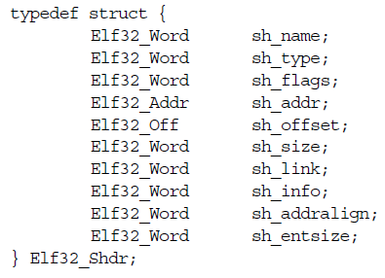
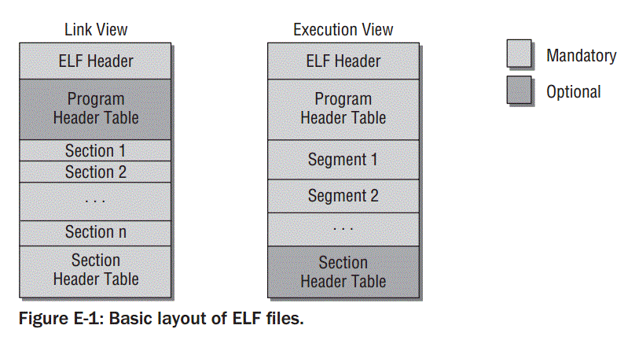
ELF Executable and Linkable format
ELF Header : ELF파일의 맨 첫번째에 위치하며, 14개의 항목을 가지고 file에 대한 road map과 같은 역할
Program Header Table : 각각의 Program Header 프로그램이 실행되기 위한 file의 Segment의 위치(offset), 프로그램 loading을 위한 memory할당을 하기 위한 정보들을 가지고 있음
Section : Linking 과정에서 필요한 정보를 담고 있음
Segment : Program 실행 시에 필요한 정보를 담고 있음
같은 속성의 Section을 묶어 놓은 것이 Segment
Segment는 0개 이상의 Section들로 구성
Section Header Table : Section Header들은 Section name, size, offset, linking에 필요한 정보들을 가지고 있음
우리는 Executable file format에 대해서만 다룬다
예시 스크린샷들은 Linux ELF 구조체 → ELF를 구성하는 자료구조들은 Geek OS에서 비교적 단순하다
Linux ELF 구조에 관한 자세한 정보는 http://www.skyfree.org/linux/references/ELF_Format.pdf

Slide 5
ELF Executable and Linkable format
Code flow
Executable File을 읽어 들여서 Temporary Memory에 저장
Temporary Memory의 Segment을 Application Memory로 복사
ELF32 (ELF64) File Header 확인
Task 생성한 이후에
Temporary Memory 해제
Application Loading에 필요한 Memory Size 계산
Application 실행
계산된 Memory Size를 기반으로 Application이 사용할 Dynamic Memory 할당

Slide 6
Load User program
사용되는 parameter, 함수
Parameter
Char *exeFileData : executable file을 read한 버퍼
struct elfHeader : GeekOS의 ELF Header 구조체
Struct programHeader : GeekOS의 Program Header 구조체
EXE_MAX_SEGMENTS : GeekOS의 최대 Segment 개수(3)
struct Exe_format : GeekOS에서 Program을 Load하기 위한 Segment 정보를 포함하는 구조체

Slide 7
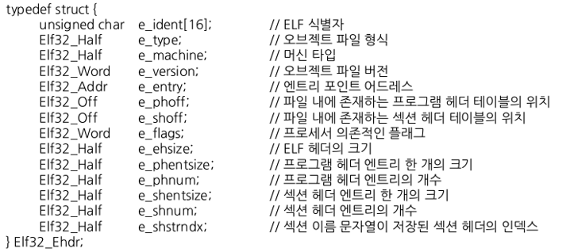
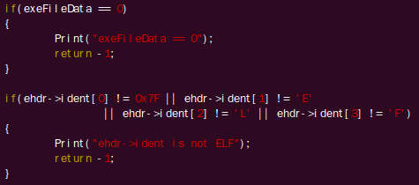
ELF Executable and Linkable format
GeekOS
Spawn()
Executable File을 읽어 들여서 Temporary Memory에 저장
Executable 파일이 read된 exeFileData 버퍼를 활용하여 ELF Header, ProgramHeader 내부의 정보들을 struct Exe_Format에 맞게 넣어준다.
Read_Fully()
Example:
ELF32 (ELF64) Parsing
Parse_ELF_Executable_Executable()
ELF32 (ELF64) File Header 확인
Load_User_Program()

Slide 8
Load User program
각각의 Segment( Text, Data, Stack )들의 정보를 담은 struct Exe_format을 이용
Process가 가지는 memory영역의 size를 계산
각 Segment들을 Process의 memory에 Loading
Segment 시작 memory 주소들의 산술(+,-)값을 통해서 Loading할 위치를 정함
<Geek-OS memory space>

Slide 9
Load User program
Code flow
Executable File을 읽어 들여서 Temporary Memory에 저장
Temporary Memory의 Segment Application Memory로 복사
ELF32 (ELF64) File Header 확인
Task 생성한 이후에
Temporary Memory 해제
Application Loading에 필요한 Memory Size 계산
Application 실행
계산된 Memory Size를 기반으로 Application이 사용할 Dynamic Memory 할당

Slide 10
Load User program
GeekOS
Spawn()
Load_User_program()
Application Loading에 필요한 Memory Size 계산
계산된 Memory Size를 기반으로 Application이 사용할 Dynamic Memory 할당
Create_User_context()
Example:
Temporary Memory의 Segment Application Memory로 복사

Slide 11
Load User program
사용되는 parameter, 함수
parameter
char *exeFileData : 읽은 파일의 내용
ulong_t exeFileLength : 파일 크기
struct Exe_Format *exeFormat : segment 정보
const char *command : 쉘 명령 스트링
struct User_Context **pUserContext : user context 포인터
DEFAULT_USER_STACK_SIZE : 기본 stack 크기
command를 메모리에 복사
Get_Argument_Block_Size() : command의 token 개수와 크기 반환
user context 할당
Round_Up_To_Page(addr) : addr을 page(4KB) 단위로 변경
Create_User_Context(size) : user context 할당, size 크기의 process memory 공간 할당
process segment를 메모리에 복사
exeFormat : segment 정보
memcpy(src, dest, size) : user process 공간에 segment 데이터 복사
Format_Argument_Block() : argument영역 초기화

Slide 12
Geek OS User context

Slide 13
User process
Program Load를 통해 Program에서 Thread가 수행하는 Process로 진화
메모리에 User Context 할당, 계산된 Memory Size를 기반으로 Process의 Memory 할당
scheduling 되었을 때, process의 메모리 영역을 찾아갈 수 있게 User context LDT, GDT에 관한 데이터들을 초기화
<Geek-OS memory space>

Slide 14
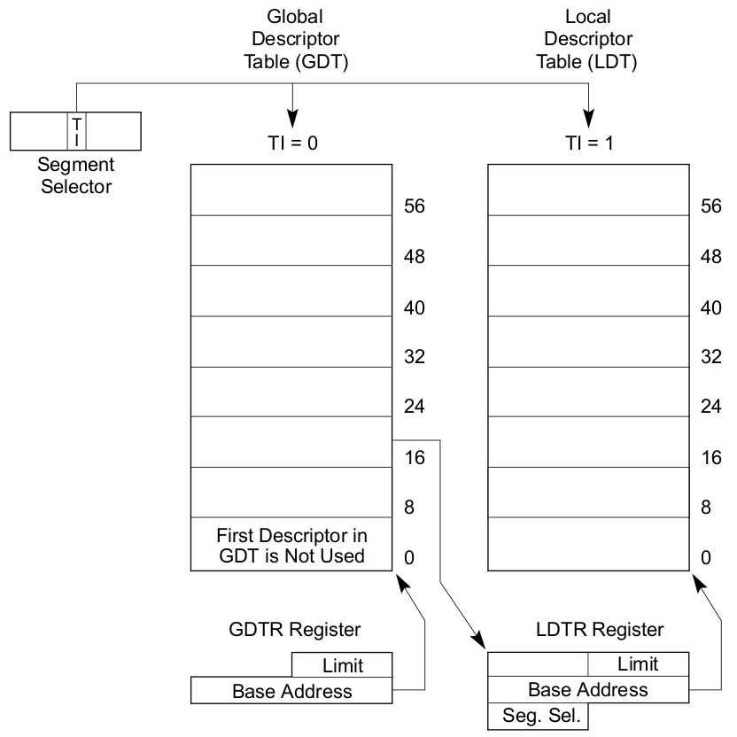
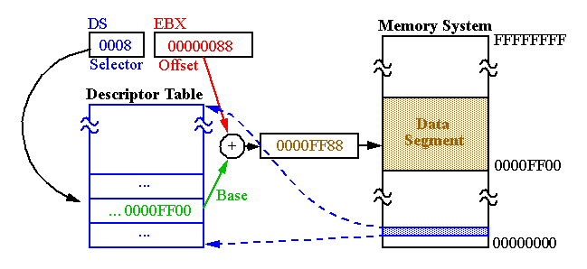
User context Descriptor Table - GDT
Descriptor Table : Segment의 정보( Base, Limit )들을 보관하고 있는 테이블
Global Descriptor Table : OS 전체에 대한 Segment Descriptor들을 보관
GDTR을 통해 접근, 모든 OS는 1개의 GDT를 가짐

Slide 15
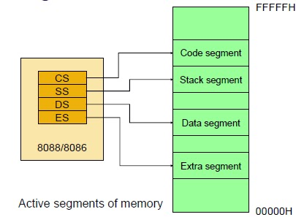
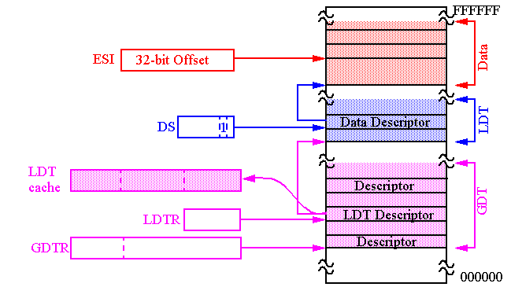
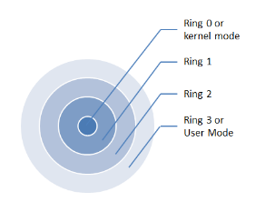
User context Descriptor Table - LDT
Local Descriptor Table : Process에 대한 Segment Descriptor들을 보관
LDTR을 통해 접근, Context Switching과 관련성이 있음
LDT의 위치를 나타내는 Segment Descriptor를 GDT 내부에 저장한 뒤, 해당 Index를 LDTR Register에 넣어주면 CPU는 LDT를 읽어들여 Process의 Segment들에 대한 정보에 접근가능
32bit 이상의 OS에서 Segment Register에는 Segment에 관한 LDT의 Descriptor Number가 들어가게 되어 Segment Selector라는 명칭으로 바뀌게 된다

Slide 16
User context Descriptor Table – GDT, LDT
Normal Registers
CPU
Linear Address Space
Linear Address
Memory
Linear
Address
Directory
Table
Offset
GDTR Register
Segment Registers
Page Directory
Page Table
Page
LDTR Register
TSS Segment Register
CR3 Register
Page Table
Entry
Physical
Address
Page Directory
Entry
GDT
LDT Descriptor
Segment Descriptor
(NULL)
OS
Memory
Information
Task
Code Segment
LDT
Data Segment
Stack Segment
Segment Descriptor
Segment Descriptor
Segment Descriptor

Slide 17
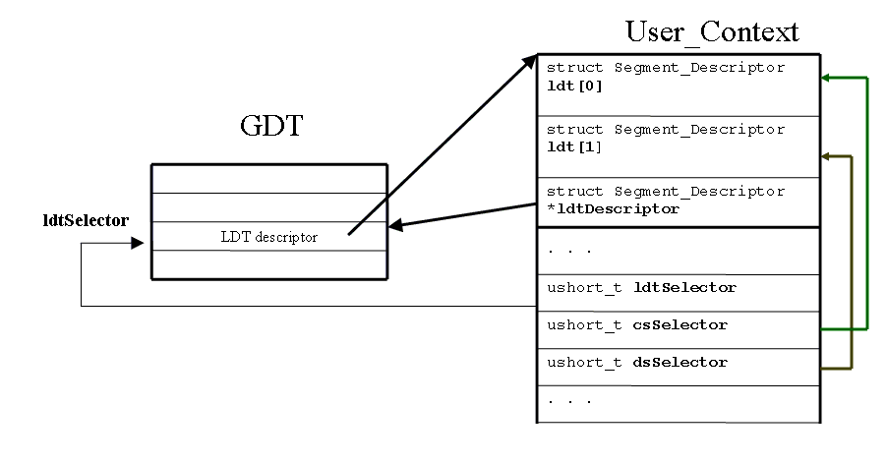
User process
Create_User_Context()
User_Context 메모리 할당
Code, Data Segment 초기화
인자로 받은 Process size만큼
메모리를 할당
LDT, Code, Data Selector 설정
GDT에 Process의 LDT Descriptor를 할당
refCount를 0으로 설정하고
User_Context 구조체를 Return
GDT의 LDT Descriptor가 Process의 LDT를
참조하도록 초기화

Slide 18
Load User program
사용되는 parameter
ulong_t size : process memory size
struct User_Context
ldt : code/data segment descriptor(LDT)
ldtDescriptor : LDT descriptor pointer
memory : process base address pointer
size : process memory size
ldtSelector : LDT selector
csSelector : code segment selector
dsSelector : data segment selector
entryAddr : 제어의 최초 시작지점
argBlockAddr : argument segment address
stackPointerAddr : stack segment address
refCount : 참조하는 thread 개수

Slide 19
Load User program
사용되는 함수
User context, User process 메모리 할당 및 base address 지정
Malloc(size) : size만큼 메모리 할당
memset(s, c, n) : 메모리 초기화
LDT descriptor 할당
Allocate_Segment_Descriptor() : GDT로부터 LDT를 할당
LDT descriptor, Code/Data segment descriptor 초기화
PAGE_SIZE : 한 page의 크기
Init_LDT_Descriptor(*LDTdesc, LDT[], numEntries) : LDT와 LDT의 entry 개수를 참조하여 LDTdesc를 초기화
Init_Code_Segment_Descriptor(*desc, baseAddr, numPages, privilegeLevel) : process의 base address 및 page 개수를 참조하여 code segment descriptor 초기화
Init_Data_Segment_Descriptor(*desc, baseAddr, numPages, privilegeLevel) : process의 base address 및 page 개수를 참조하여 data segment descriptor 초기화
LDT Selector, Code/Data selector 지정
Selector(rpl, segmentIsInGDT, index) : privilege level, index 비트연산
Get_Descriptor_Index(*desc) : GDT에서 LDT의 index를 확인

Slide 20
Geek OS EDF-Scheduling

Slide 21
EDF-Scheduling
Scheduling
어떤 순서로 Process들을
각각 얼마 동안 실행 할 것인가?
Process A
Process B
Process C
……..
Process Z

Slide 22
EDF-Scheduling
EDF(Earliest Deadline First Scheduling) : 실시간 운영체제에서 사용되는 동적 CPU 스케쥴링 알고리즘의 하나
우선순위 큐
우선순위를 정하는 기준 : Arrival time, Execution , Deadline
스케줄링 이벤트가 일어날 때마다, 큐에서 Deadline이 가장 가까운 프로세스를 탐색하여 다음에 수행되도록 한다.

Slide 23
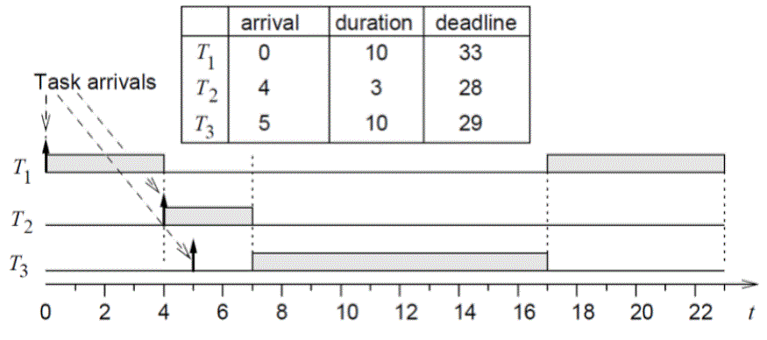
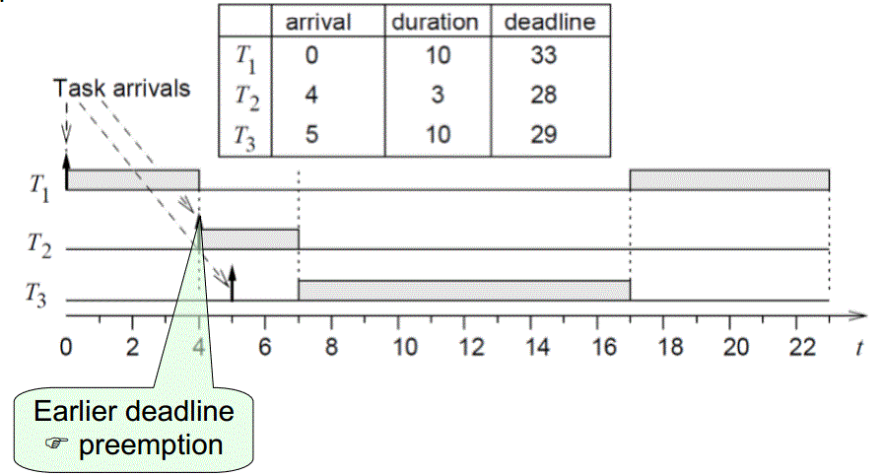
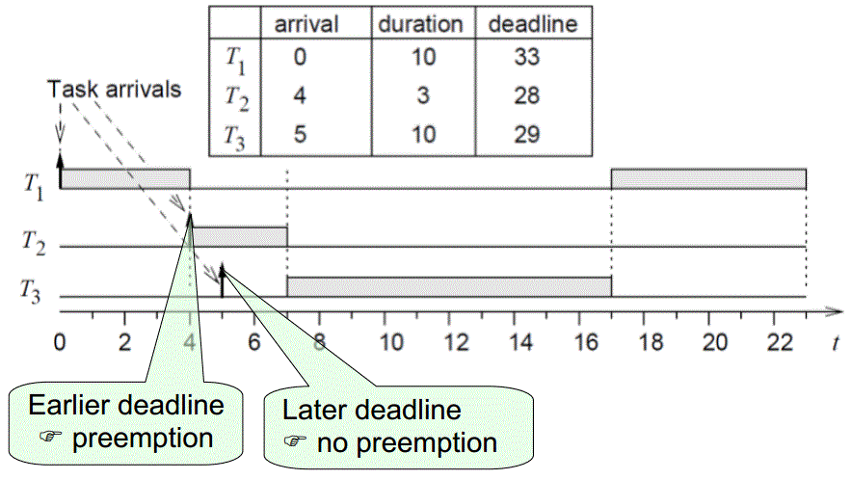
EDF-Scheduling
Deadline이 같을 때

Slide 24
EDF-Scheduling
Process정보에 Arrival, Deadline
정보 추가
Thread가 수행할 Process의
Deadline을 기준으로 우선순위 설정
Process를 생성할 때에
Arrival, Deadline기록
다음에 수행 될 thread를 반환
Scheduling 정책을 기준으로
Scheduling 방식 선택
기존의 Timer Interrupt Handler에서
Scheduling 정책이 EDF일 때, quantum이 초과되어도
선점되지 않도록 하기
Thread queue의
Thread들을 조회
Wrapper function
이 프로젝트는 parameter 4개를 받는 system call(SYS_SPAWN)을 User영역에서 deadline값을 받을 수 게 parameter 5개까지(eax, ebx,ecx,esi,edi) 받을 수 있도록 수정하여 소스파일을 올리겠습니다.

Slide 25
EDF-Scheduling
사용되는 parameter
g_numTicks : Global tick counter
g_quantum : thread에 할당되는 tick
G_needReschedule : 프로세스 scheduling여부
Struct Kernel_Thread
numTicks : thread가 사용한 tick 개수
priority : thread 우선순위
arrival, deadline
사용되는 함수
Schedule() : scheduling을 하는 함수
Timer_Interrupt_Handler() : Time Interrupt가 발생되었을 때 수행되는 함수
Get_Next_Runnable() : 정책(policy)에 따라 다음에 수행될 thread 선택
switch문에 policy case 추가하여 구현 (policy변수 값이 0이면 기존 Round Robin)
Find_Best(runqueue) : runqueue에서 우선순위가 가장 높은 thread 선택
Remove_Thread(runqueue, best) : runqueue에서 ‘best’ thread 제거
Copy_From_User(name, state->ebx, length) : user process가 ebx레지스터에 입력한 내용을 name에 복사

Slide 26
Geek OS Semaphore

Slide 27
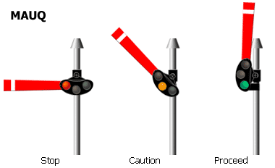
Semaphore
Semaphore : 사전에 정의 된 수만큼의 Thread들을 공유자원에 접근하게 하고 나머지 Thread들은 대기
count : 몇 개의 Thread가 임계영역으로의 진입이 가능한가에 대한 정수변수. Count가 1이라면 사실상 mutex semaphores
spinlock과는 다르게, 기다리는 Thread는 sleep 상태로 기다린다. ➔ 그 동안 다른 Thread에 CPU자원을 더 활용할 수 있다.
Critical section
Semaphore
Waiting line

Slide 28
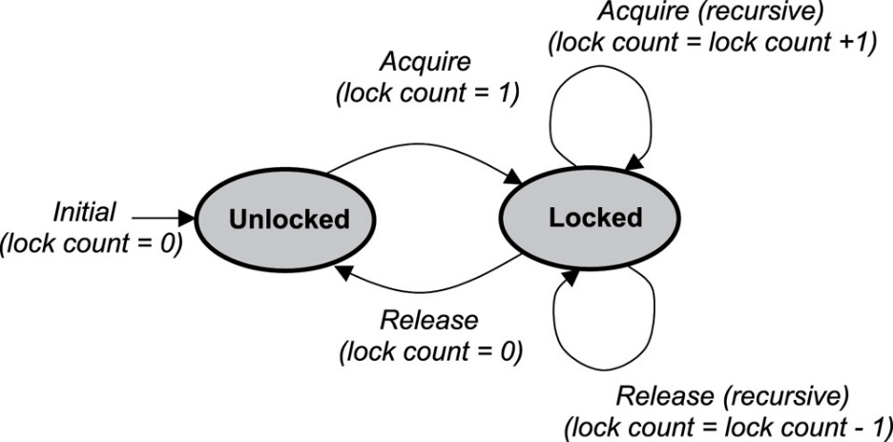
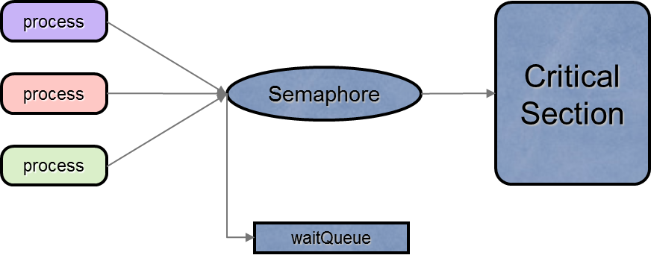
Semaphore
세마포어 S(count)는 정수값을 가지는 변수이며, P와 V라는 함수에 의해서만 접근될 수 있다
P와 V는 각각 try와 increment를 뜻하는 네덜란드어 Proberen과 Verhogen의 머릿글자를 딴 것
P는 임계구역에 들어가기 전에 수행되고, V는 임계구역에서 나올 때 수행(S는 원자성을 가져야 함)
기다리고 있는 Thread들을 관리하기 위해서, Wait Queue를 이용한다.
Systemcall

Slide 29
Semaphore
Sys_CreateSemaphore()
Sys_P()
인자로 받은 Semaphore ID로 해당
Semaphore를 검색
해당 Semaphore의 count값을 조회하여
thread가 wait 또는 임계영역 자원획득 허가를 판단
Sys_V()

Slide 30
Semaphore
사용되는 parameter
struct semaphore
count : semaphore count
avail : 해당 semaphore가 사용 가능한지 여부
sem_name : semaphore 이름
waitQueue : 해당 semaphore를 요구하는 thread의 wait queue
NUM_SEMAPHORE : 할당할 세마포어의 개수
state->ebx : semaphore 이름(각 semaphore를 이름으로 구별)
state->ecx : 이름의 길이
state->edx : critical section에 접근을 허용할 thread 개수

Slide 31
Semaphore
사용되는 함수
Sys_CreateSemaphore() : semaphore의 생성 및 초기화
Malloc(size) : size만큼 메모리 할당
Clear_Thread_Queue(waitQueue) : waitQueue를 초기화
Copy_From_User(name, state->ebx, length) : user process가 ebx레지스터에 입력한 내용을 name에 복사
Sys_DestroySemaphore() : semaphore 삭제
Clear_Thread_Queue(waitQueue) : queue를 초기화
Sys_P() : thread가 critical section에 입장
Wait(waitQueue) : 현재 수행중인 thread를 semaphore의 waitQueue로 삽입
Sys_V() : thread가 critical section에 퇴장
Is_Thread_Queue_Empty(waitQueue) : semaphore의 waitQueue에 대기중인 thread가 있는지 확인
Wake_Up_One(waitQueue) : semaphore의 waitQueue에서 우선순위가 높은 thread를 스케줄링 큐로 이동

Slide 32
조 편성
Process Load
Process
Create
EDF
Scheduler
Semaphore
총 인원 : 39명
1개 조당 3 ~ 4명
각 조의 대표가 조원명단, 선택한 프로젝트를 Email로 제출
3번에 해당하지 않은 분들은 조교 임의로 편성

Slide 33
Project 제출
과제방법
4가지 주제 중 한가지를 선택
수업 홈페이지에서 구현할 Geek-OS 다운로드
구현하지 않는 3가지 주제는 object file로 제공됨
구현할 함수의 비어있는 부분을 작성
구현 검증을 위한 workload program은 추후 홈페이지에 게시
제출
제출기한 : 기말고사 1주 후
제출방법 : Geek-OS 압축파일+소스 설명을 포함한 Report
Email제출
질문사항
Email 또는 자연과학관 515호

